Slide 1
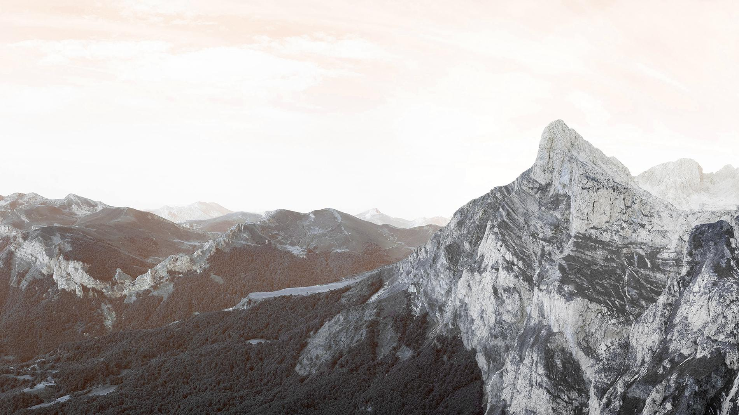
KHỞI ĐỘNG

Slide 2
Nếu em chỉ có 1 mình, đứng trước 1 hang động lớn và cần phải đi vào trong, em sẽ lựa chọn mang theo mình những gì?
Em chỉ được phép mang theo 3 đồ dùng/vật dụng.
Hãy lí giải vì sao em mang theo những đồ dùng, vật dụng ấy?

Slide 3
DẤU ẤN HỒ KHANH
Nhật Văn

Slide 4
MỤC TIÊU BÀI HỌC
01
02
03
HS trình bày được
Những đặc trưng của thể loại trong văn bản
Hs phân tích được
Hệ thống thông tin về nhân vật Hồ Khanh trong văn bản
HS vận dụng
Liên hệ thực tế sau văn bản

Slide 5
I.
ĐỌC VĂN BẢN

Slide 6
HOÀN THÀNH NHANH SAU ĐỌC
Thể loại
Phương thức
Nhân vật

Slide 7
HOÀN THÀNH NHANH SAU ĐỌC
Thể loại
Phương thức
Nhân vật
Văn bản thông tin
Tự sự
Thuyết minh
Hồ Khanh

Slide 10
II.
TÌM HIỂU CHI TIẾT VĂN BẢN

Slide 11
Em hãy hoàn thành phiếu tìm hiểu về nhân vật Hồ Khanh (Phiếu số 1) và suy ngẫm để hoàn thành câu hỏi (Phiếu số 2)
Thời gian: 10 phút

Slide 12
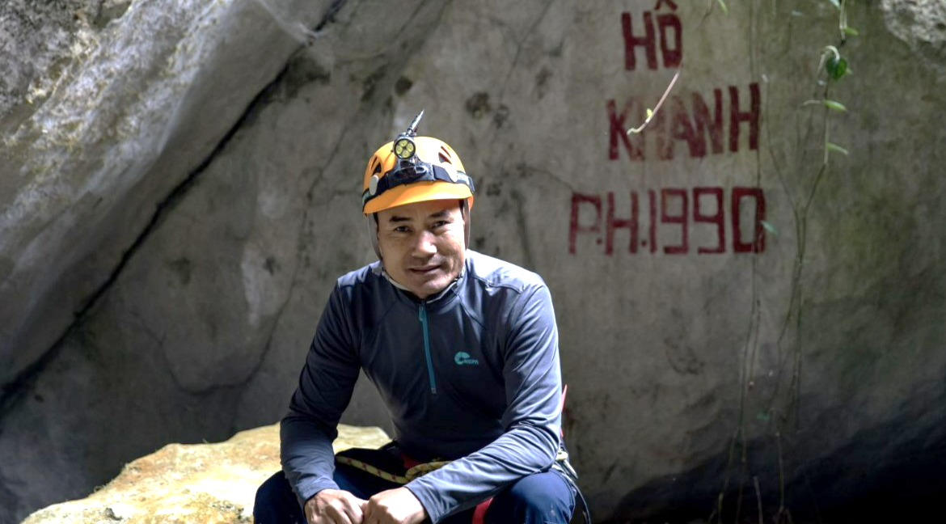
Nhân vật Hồ khanh (Phiếu số 1)
Quê quán
Nghề nghiệp
Tính cách
Thành tích, hoạt động

Slide 13
Phiếu số 2
Theo em, để trở thành một nhà thám hiểm, em cần có những phẩm chất gì?

Slide 14
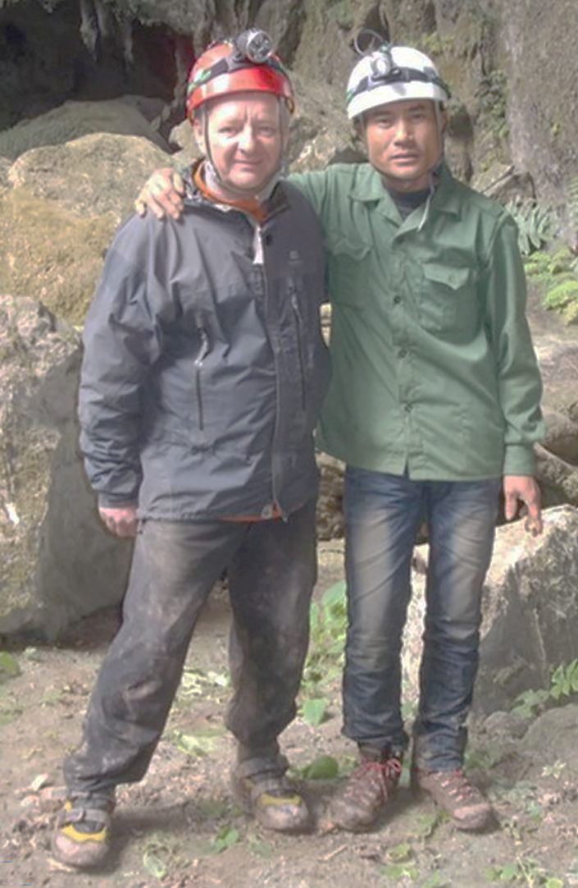
1. Nhan đề Dấu ấn Hồ Khanh
Nhắc đến nhân vật sẽ xuất hiện.
Khẳng định thông tin quan trọng: Dấu ấn
Nhan đề trong văn bản thông tin cần thể hiện trực tiếp, cụ thể nội dung chính của văn bản

Slide 15
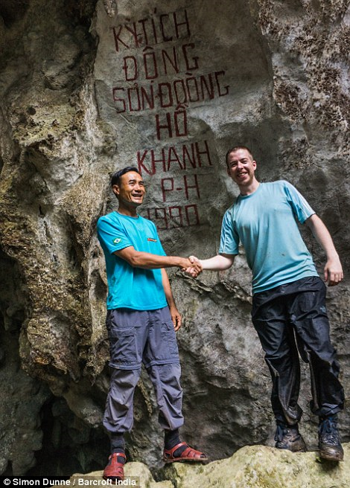
2. Nhân vật Hồ Khanh
Quê hương: Thôn Phong Nham Sơn Trạch, Bố Trạch.
Nghề nghiệp: Thợ sơn tràng chuyên nghiệp, đi rừng, tìm trầm.
Tính cách: Đam mê chiêm ngưỡng hang động, ham thích tò mò, khám phá.
Một người đi nhiều, biết nhiều, thông thuộc địa hình.

Slide 16
2. Nhân vật Hồ Khanh
1989: Hồ Khanh phát hiện hang đá lạ thường.
1999-2003: dẫn nhiều đoàn nghiên cứu tới khám phá, nghiên cứu các hang động.
2009: Dẫn đoàn thám hiểm của Hoàng gia Anh và khám phá ra hang Sơn Đoòng – hang động lớn nhất thế giới.

Slide 17
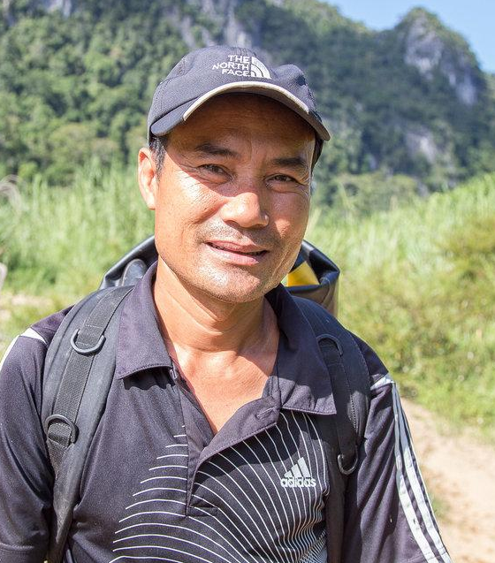
2. Nhân vật Hồ Khanh
Cách giới thiệu thông tin ngắn gọn, đầy đủ.
Sắp xếp thời gian tuyến tính và có nội dung theo từng mốc thời gian đầy đủ.
Một người đam mê thám hiểm, yêu thiên nhiên và khát khao chinh phục thiên nhiên.

Slide 18



3. Những phẩm chất của người dẫn đường
Dũng cảm
Kiên trì
Đam mê

Slide 19
III
TỔNG KẾT

Slide 20
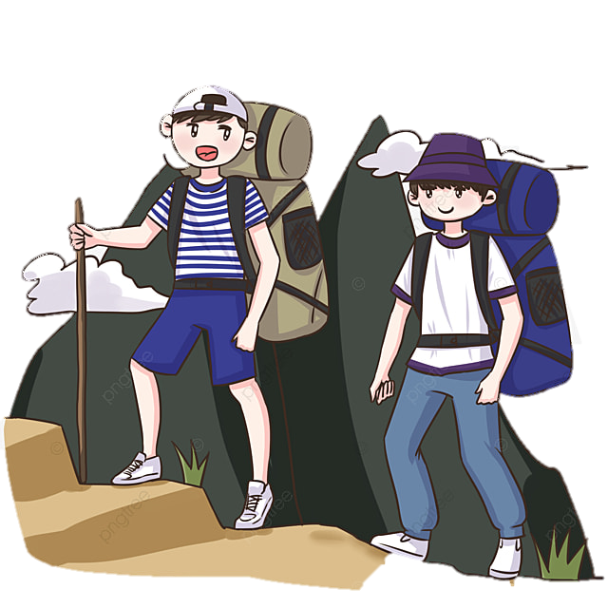
1. Nghệ thuật
Cách viết ngắn gọn, rõ ràng., thông tin truyền tải trực tiếp.
Lồng ghép yếu tố tự sự trong văn bản thông tin hiệu quả.
Cách viết gần gũi, dễ hiểu.

Slide 21
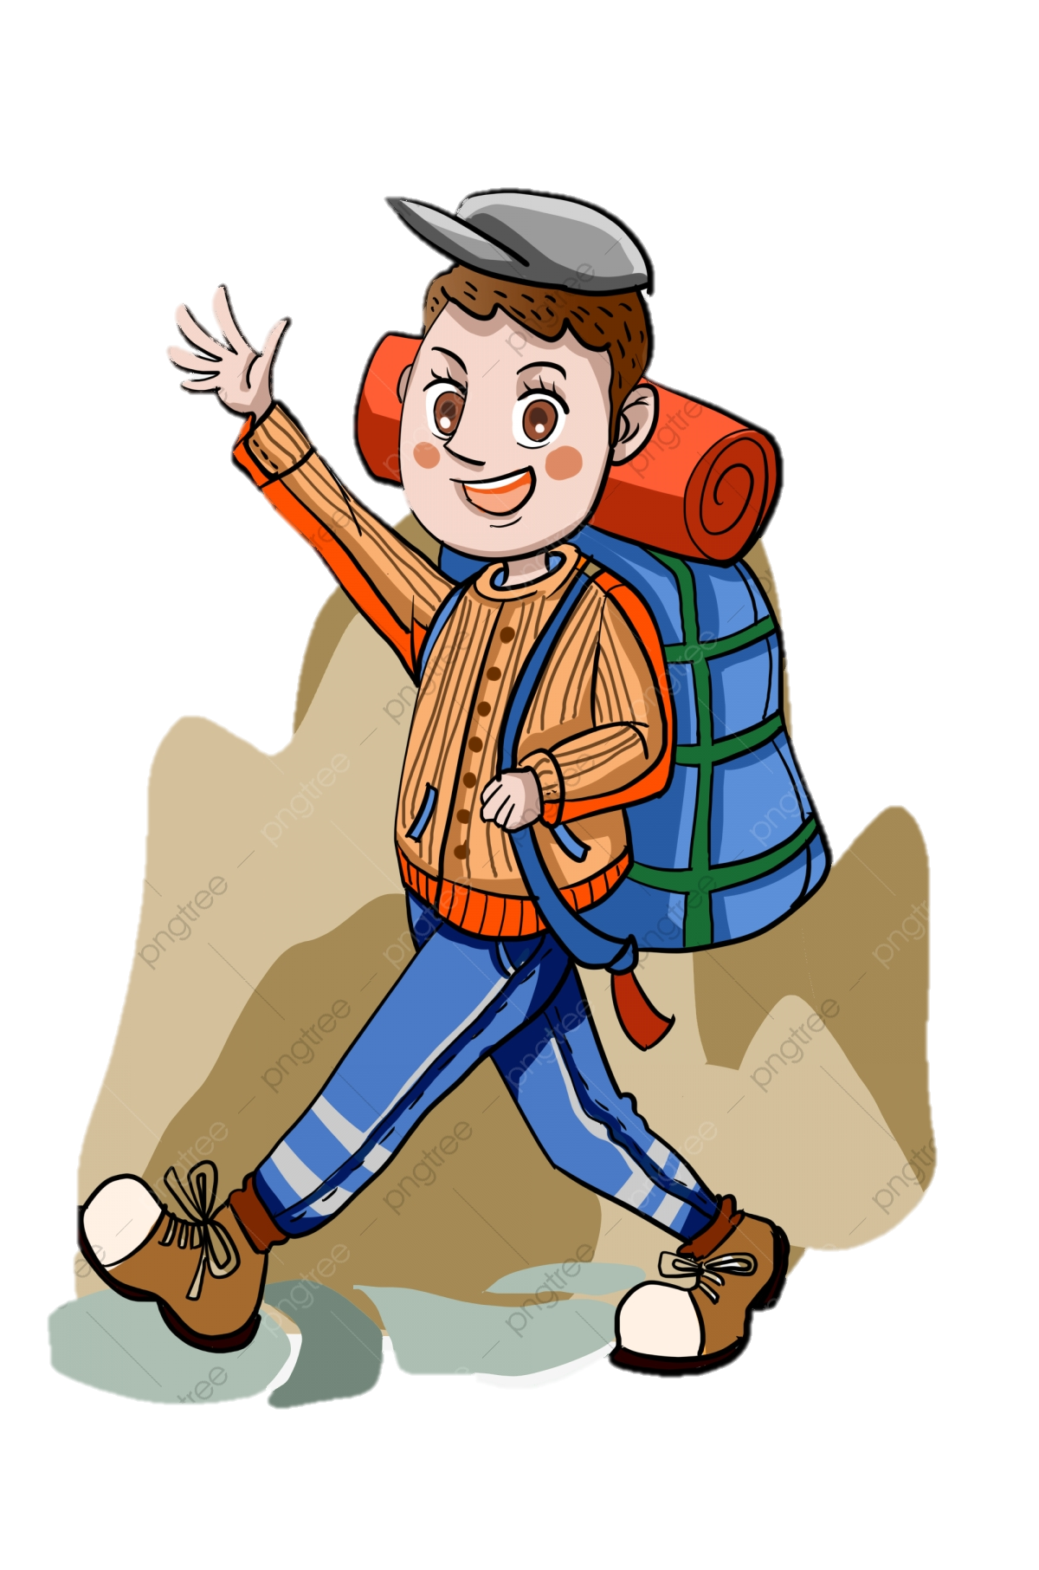
2. Nội dung
Văn bản cung cấp những thông tin về Hồ Khanh – người đã góp công vào việc khám phá ra hang động Sơn Đoòng.
Chân dung về hình ảnh một người đam mê, sẵn sàng theo đuổi và hết mình với đam mê mãnh liệt.

